Slide 1

Respeto por la autoridad
Prekínder a 2.° grado
Mayo 2025

Slide 2
Respeto por la autoridad
Definir
Identificar
Aplicar
Se definirá el respeto por la autoridad.
Se identificará las características del respeto por la autoridad.
De determinará formas de mostrar respeto hacia diversas figuras de autoridad.

Slide 3
Respeto por la autoridad
Seguir las normas y expectativas de las personas a cargo

Slide 4
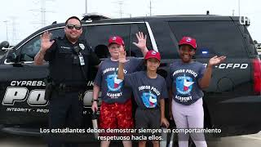
Insert District Video Here:

Slide 5



El respeto se demuestra…
Mirando a la persona que esté hablando
Hablando de forma tranquila
Confianza
Esperando tu turno
Usando buenos modales
Cuidado
Siguiendo instrucciones
Usando palabras amables
Seguridad

Slide 6


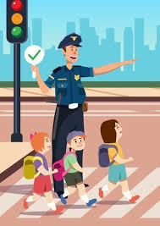
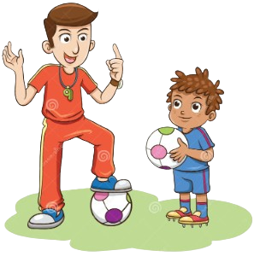
¿Quién es la “Autoridad”?
Tutor legal
Maestro
Entrenador
Policía

Slide 7
¿De qué forma están demostrando respeto por la autoridad los niños en estas ilustraciones?

Slide 8
¿De qué forma están demostrando respeto por la autoridad los niños en estas ilustraciones?

Slide 9
Actividad para la casa: ¿De qué forma puedes tú mostrar respeto por la autoridad en estos lugares?
Casa:
Actividad después de la escuela:
Restaurante:
Casa de un familiar:

